Slide 1
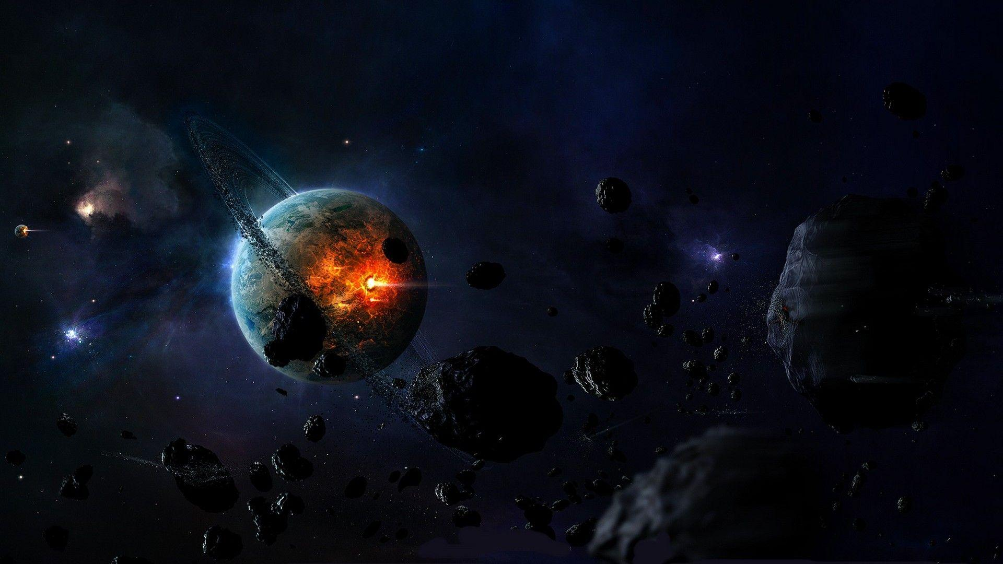
РАЧУНАЊЕ МАГНЕТНОГ ПОЉА РОДИТЕЉСКОГ ТЕЛА АСТЕРОИДА 4 ВЕСТА ПРИМЕНОМ САВИЋ-КАШАНИН ТЕОРИЈЕ
ВИОЛЕТА Н. НИКОЛИЋ
Универзитет у Београду, Институт Нуклеарних Наука "Винча" — институт од националног значаја за Републику Србију, Лабораторија за теоријску физику и физику кондензоване материје

Slide 2
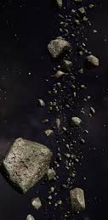

Преглед презентације
Астероид 4 Веста
Мотивација
Примена СК теорије за одређивање јачине магнетног поља родитељског тела астероида 4 Веста
Контакт: violeta@vinca.rs

Slide 3
Астероид 4 Веста
Други по реду најмасивнији астероид у појасу астероида (R = 252 km, m = 2,59*10²⁰ kg)
Може сe видети са Земље голим оком, у ноћима без Месеца између 05. јуна и 16. јула¹
ХЕД метеорити - делови астероида 4 Веста, пронађени на Земљи
¹ - Види на: https://skyandtelescope.org/observing/vesta-2018-opposition/
Контакт: violeta@vinca.rs

Slide 4
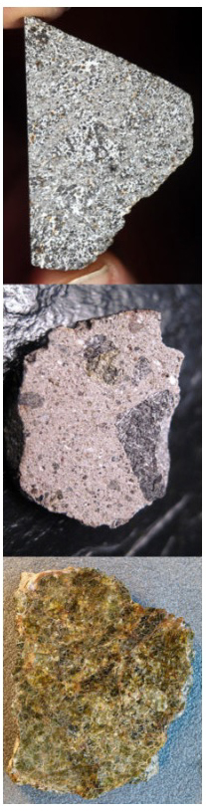
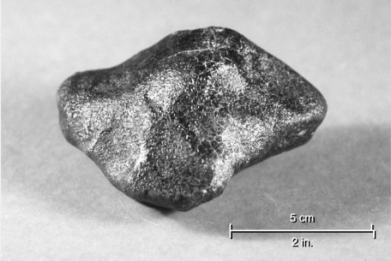
Вестоиди
пронађени у
пустињи Сахарa³
Лабораторијска фотографија
фрагмента астероида 4 Веста²
NWA 3147 (еукрит)
NWA 5489 (ховардит)
NWA 7831 (диогенит)
² - Види на https://hubblesite.org/contents/media/images/1995/20/288-Image.html?news=true
³ - Види на: https://skyandtelescope.org/observing/vesta-2018-opposition/
Контакт: violeta@vinca.rs

Slide 5
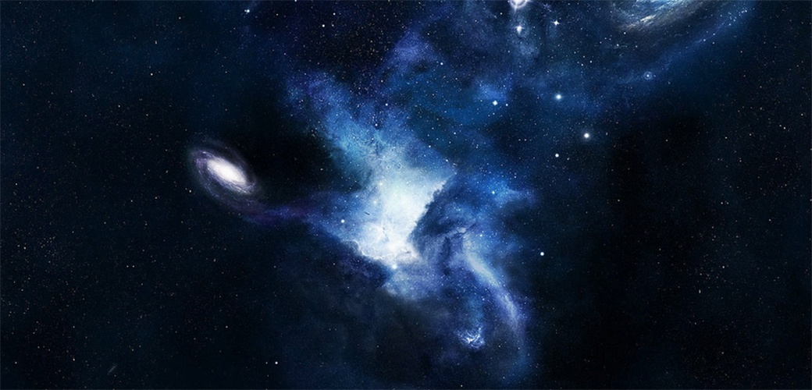
Мотивација
Тамни примордијални астероиди - најстарији икада пронађени објекти у универзуму
Проучавање астероида oмогућујe добијање различитих информација од значаја за порекло и настанак небеских тела, Сунчевог система, као и целог универзума
Контакт: violeta@vinca.rs

Slide 6
Мотивација
СК теорија омогућује добијање додатних информација о родитељским телима астероида (једина данас постојећа теорија која омогућује рачунање магнетног поља родитељског тела астероида)
Контакт: violeta@vinca.rs

Slide 7
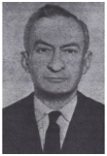

СК теоријa
Павле Савић
(1909-1994)
Радивој Кашанин
(1892-1989)
Контакт: violeta@vinca.rs

Slide 8
СК теоријa
Да би се израчунала јачина магнетног поља родитељског тела астероида 4 Веста применом СК теорије, потребно је знати следеће параметре: ω_{i}, A_{r},V_{mol}, E_{i}, и електронску конфигурацију елемента
Контакт: violeta@vinca.rs

Slide 9
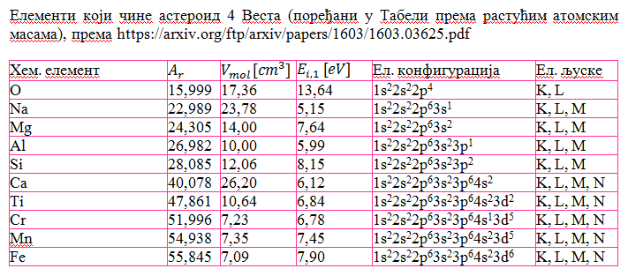
СК теоријa
Контакт: violeta@vinca.rs

Slide 10




СК теоријa
На основу једначина које поставља СК теорија:
Израчуната вредност износи:
Контакт: violeta@vinca.rs

Slide 11
Закључак
Добијени резултат може бити значајан
за даља истраживања небеских тела - астероида, и може допринети бољем разумевању настанка астероида
Контакт: violeta@vinca.rs

Slide 12

Хвала на пажњи!

